Slide 1
PageRank算法
主讲人：蔡晓妍

Slide 2
目录
背景介绍
Google的网页排序
PageRank简化模型
PageRank随机浏览模型
PageRank的计算

Slide 3
背景介绍
Web上超链接结构是个非常丰富和重要的资源，如果能够充分利用的话，可以极大的提高检索结果的质量。
Sergey Brin(谢尔盖·布林 )和Lawrence Page(拉里·佩奇)在1998年提出了PageRank算法，同年J. Kleinberg（J·克莱因伯格）提出了HITS算法
Lawrence Page, Sergey Brin, Rajeev Motwani, Terry Winograd, 'The PageRank Citation Ranking: Bringing Order to the Web', 1998,
http://www-db.stanford.edu/~backrub/pageranksub.ps
为了更高效地计算 PageRank,以下是改良以后的一篇论文。Taher H. Haveliwala, ‘Efficient Computation of PageRank’, Stanford Technical Report, 1999,
http://dbpubs.stanford.edu:8090/pub/1999-31
PageRank(TM) 是美国 Google 公司的登记注册商标。

Slide 4
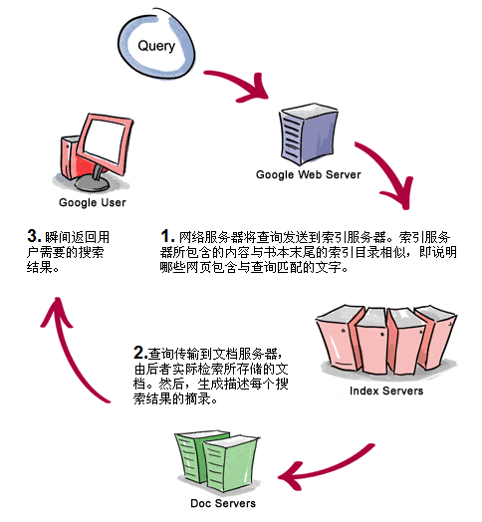
Google查询过程
Google 查询的全过程通常不超过半秒时间，但在这短短的时间内需要完成多个步骤，然后才能将搜索结果交付给搜索信息的用户。
PageRank?

Slide 5
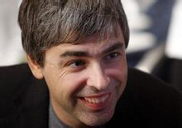
Pagerank
创始人：拉里佩奇(Larry Page )
—Google创始人之一
应 用：是Google用来衡量一个网站
的好坏的唯一标准。

Slide 6

PageRank的提出
  Google的创始人之一Larry Page于1998年提出了PageRank，并应用在Google搜索引擎的检索结果排序上，该技术也是Google早期的核心技术之一
  Larry Page是Google的创始首席执行官，2001年4月转任现职产品总裁。他目前仍与Eric Schmidt和Sergey Brin一起共同负责 Google的日常运作。他在斯坦福大学攻读计算机科学博士学位期间，遇到了Sergey Brin，他们于1998年合伙创立Google。
Notes:
基于以上的一些朴素的想法，Google的创始人Page提出了PageRank，并应用在Google搜索引擎的检索结果排序上，作为早期Google的核心技术之一

Slide 7
目录
背景介绍
Google的网页排序
PageRank简化模型
PageRank随机浏览模型
PageRank的计算

Slide 8

Google的网页排序
在Google中搜索“体育新闻”

Slide 9
Google的网页排序
查询词和文档的相关性
在Google中搜索“体育新闻”
  搜索引擎工作的简要过程如下
    针对查询词“体育新闻”进行分词——》“体育”、“新闻”
    根据建立的倒排索引，将同时包含“体育”和“新闻”的文档返回，并根据相关性进行排序
      这里的相关性主要是基于内容的相关性
      但是会有一些垃圾网页，虽然也包含大量的查询词，但却并非满足用户需要的文档，如下图，一个网页中虽然出现了四次“体育新闻”但却不是用户所需要的
      因此，页面本身的重要性在网页排序中也起着很重要的作用
Notes:
基于内容的相关性，简单地说是指，比如某篇文档出现了多次“体育新闻”，就比只出现一次“体育新闻”的文档与query的相关性高，目前的相关性排序，已经不再是简单地基于词匹配，还会根据topic，比如大量出现“足球”、“乒乓球”等词语的文档同样相当于大量出现了“体育”

Slide 10
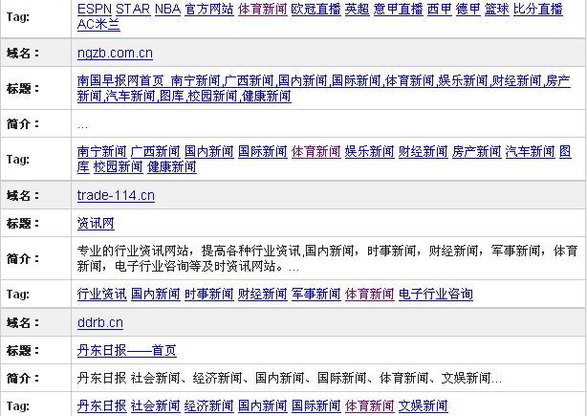
Google的网页排序
在Google中搜索“体育新闻”

Slide 11
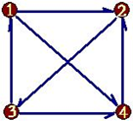
Google的网页排序
如何度量网页本身的重要性呢？
互联网上的每一篇html文档除了包含文本、图片、视频等信息外，还包含了大量的链接关系，利用这些链接关系，能够发现某些重要的网页
直观地看，某网页A链向网页B，则可以认为网页A觉得网页B有链接价值，是比较重要的网页。
某网页被指向的次数越多，则它的重要性越高；越是重要的网页，所链接的网页的重要性也越高。
网页是节点，网页
间的链接关系是边
A
B
Notes:
因此，除了基于相关性的排序外，还有一种基于重要性的排序，也被引入了搜索引擎中

Slide 12


Google的网页排序
如何度量网页本身的重要性呢？
  比如，新华网体育在其首页中对新浪体育做了链接，人民网体育同样在其首页中对新浪体育做了链接
  可见，新浪体育被链接的次数较多；同时，人民网体育和新华网体育也都是比较“重要”的网页，因此新浪体育也应该是比较“重要”的网页。
人民网体育
新华网体育
Notes:
网页A的重要性，应该等于所有链向A的网页的重要性除以该网页的链接数之后再求和

Slide 13
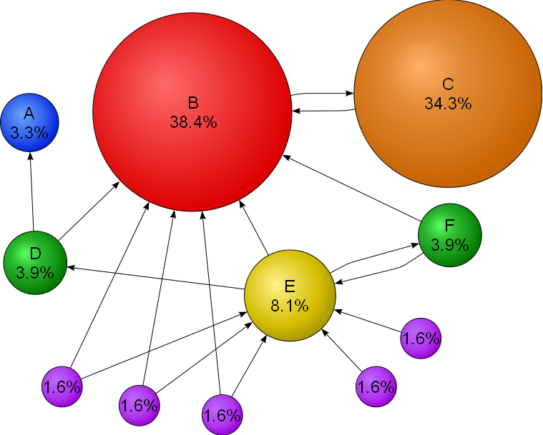
Google的网页排序
数量与质量
一个更加形象的图
链向网页E的链接远远多于链向网页C的链接，但是网页C的重要性却大于网页E。这是因为网页C被网页B所链接，而网页B有很高的重要性。
Notes:
一个更加形象的图

Slide 14
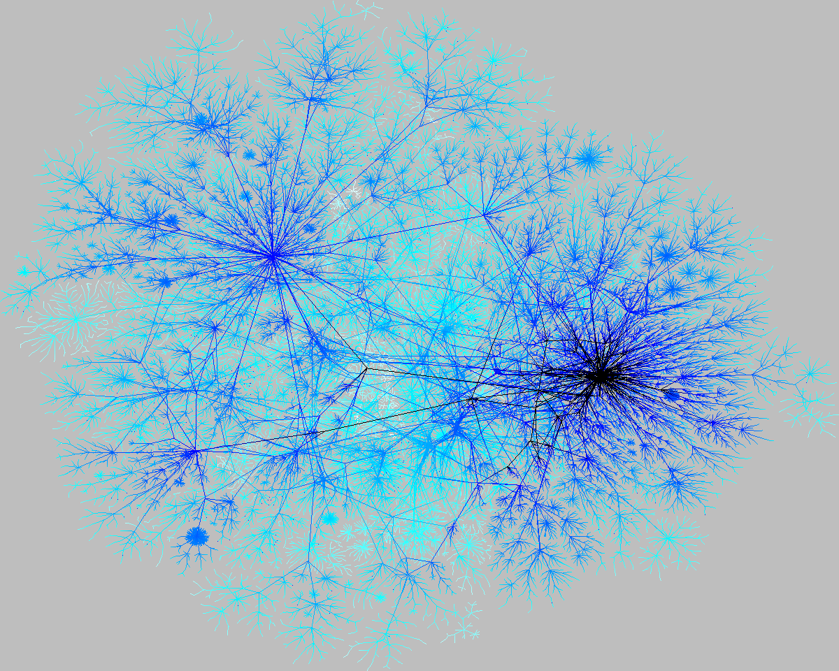
Http网页链接示意图

Slide 15
目录
背景介绍
Google的网页排序
PageRank简化模型
PageRank随机浏览模型
PageRank的计算

Slide 16
什么是PageRank
  PageRank是一种在搜索引擎中根据网页之间相互的链接关系计算网页排名的技术。
  PageRank是Google用来标识网页的等级或重要性的一种方法。其级别从1到10级，PR值越高说明该网页越受欢迎（越重要）。
  PageRank近似于一个用户，是指在Internet上随机地单击链接将会到达特定网页的可能性。通常，能够从更多地方到达的网页更为重要，因此具有更高的PageRank。
  如果要查看此站点PageRank值，请安装GOOGLE工具条并启用PageRank特性，或者在firefox安装SearchStatus插件。

Slide 17
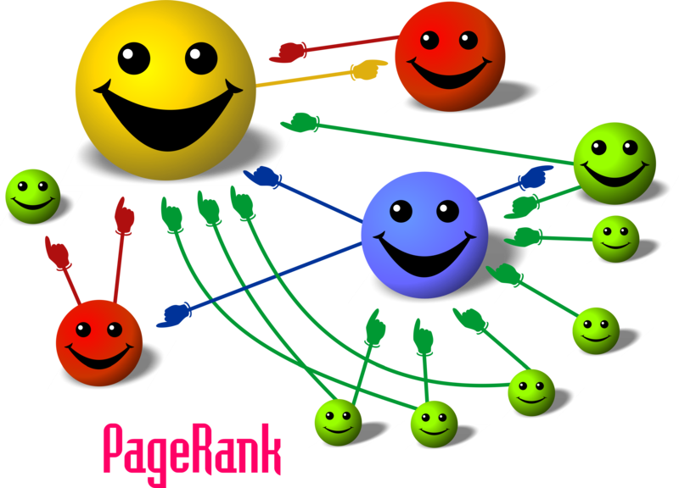
Pagerank算法原理：

Slide 18
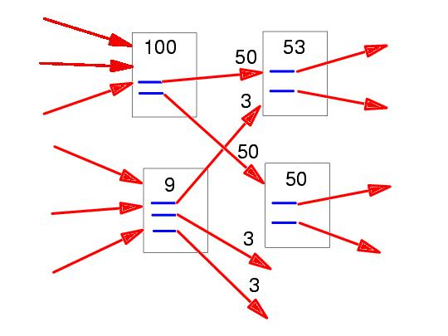
PageRank 的核心思想
PageRank 是基于「从许多优质的网页链接过来的网页，必定还是优质网页」的
回归关系，来判定所有网页的重要性。
因此，如果从类似于 Yahoo! 那样的 PageRank 非常高的站点被链接的话，仅此网页的 PageRank 也会一下子上升；相反地，无论有多少链入链接数，如果全都是从那些没有多大意义的页面链接过来的话，PageRank 也不会轻易上升。
链入链接数 (单纯的意义上的受欢迎度指标)
链入链接是否来自推荐度高的页面 (有根据的受欢迎指标)
链入链接源页面的链接数 (被选中的几率指标)

Slide 19
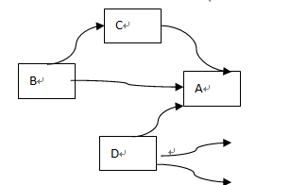



PageRank简单计算：
假设一个由只有4个页面组成的集合：A，B，C和D。如果所有页面都链向A，那么A的PR（PageRank）值将是B，C及D的和。
继续假设B也有链接到C，并且D也有链接到包括A的3个页面。一个页面不能投票2次。所以B给每个页面半票。以同样的逻辑，D投出的票只有三分之一算到了A的PageRank上。
换句话说，根据链出总数平分一个页面的PR值。

Slide 20
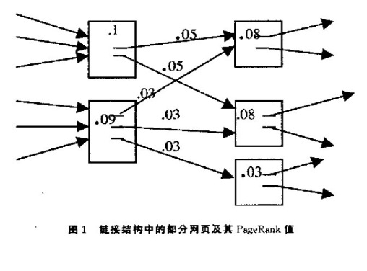
PageRank的简单计算过程

Slide 21
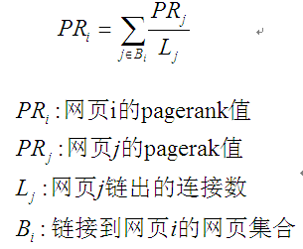
PageRank的简化模型
可以把互联网上的各网页之间的链接关系看成一个有向图。假设冲浪者浏览的下一个网页链接来自于当前网页。建立简化模型：对于任意网页Pi，它的PageRank值可表示为如下：其中Bi为所有链接到网页i的网页集合，Lj为网页j的对外链接数（出度）。

Slide 22
简化模型面临的缺陷
实际的网络超链接环境没有这么理想化，PageRank会面临两个问题：
  Rank leak
  Rank sink

Slide 23
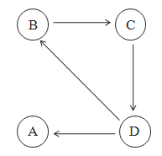
Rank Leak
 | PR(A) | PR(B) | PR(C) | PR(D)
初始 | 0.25 | 0.25 | 0.25 | 0.25
一次迭代 | 0.125 | 0.125 | 0.25 | 0.25
二次迭代 | 0.125 | 0.125 | 0.125 | 0.25
三次迭代 | 0.125 | 0.125 | 0.125 | 0.125
… | … | … | … | …
n次迭代 | 0 | 0 | 0 | 0
Rank leak：一个独立的网页如果没有外出的链接就产生等级泄漏
解决办法：
1.将无出度的节点递归地从图中去掉，待其他节点计算完毕后再加上
2.对无出度的节点添加一条边，指向那些指向它的顶点

Slide 24
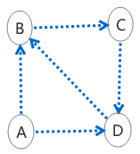
Rank Sink
 | PR(A) | PR(B) | PR(C) | PR(D)
初始 | 0.25 | 0.25 | 0.25 | 0.25
一次迭代 | 0 | 0.375 | 0.25 | 0.375
二次迭代 | 0 | 0.375 | 0.375 | 0.25
三次迭代 | 0 | 0.25 | 0.375 | 0.375
四次迭代 | 0 | 0.375 | 0.25 | 0.375
五次迭代 | 0 | … | … | …
Rank sink：整个网页图中的一组紧密链接成环的网页如果没有外出的链接就产生Rank sink

Slide 25
目录
背景介绍
Google的网页排序
PageRank简化模型
PageRank随机浏览模型
PageRank的计算

Slide 26
PageRank的随机浏览模型
假定一个上网者从一个随机的网页开始浏览，上网者不断点击当前网页的链接开始下一次浏览。但是，上网者最终厌倦了，开始了一个随机的网页。随机上网者用以上方式访问一个新网页的概率就等于这个网页PageRank值。
① 这种随机模型更加接近于用户的浏览行为；
② 一定程度上解决了rank leak和rank sink的问题；
③ 保证pagerank具有唯一值。

Slide 27
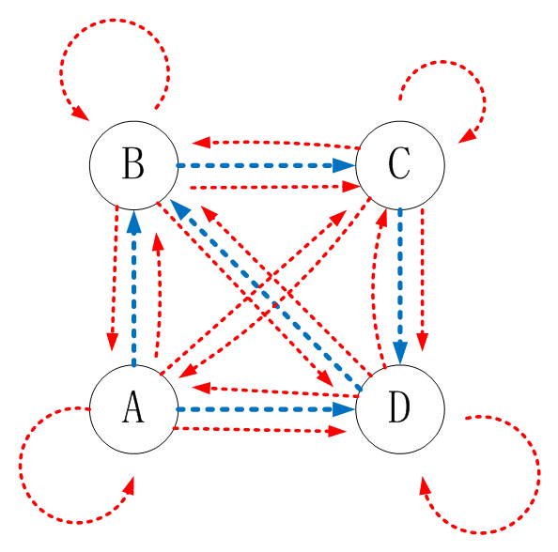
随机浏览模型的图表示
设定任意两个顶点之间都有直接通路，
在每个顶点处以概率d按原来蓝色方向转移，以概率1-d按红色方向转移。

Slide 28

随机浏览模型的邻接表表示
由于网页数目巨大，网页之间的连接关系的邻接矩阵是一个很大的稀疏矩阵,采用邻接表来表示网页之间的连接关系.随机浏览模型的PageRank公式：
N: 网络中网页总数
d: 阻尼因子，通常设为0.85,d即按照超链接进行浏览的概率；
1-d：随机跳转一个新网页的概率
PR(pj):网页pj的PR值
L(pj)：网页pj的链出网页数
一个页面的PageRank是由其他页面的PageRank计算到。Google不断的重复计算每个页面的PageRank。如果给每个页面一个随机PageRank值（非0），由于等式PR=A*PR满足马尔可夫链的性质，如果马尔可夫链收敛，则PR存在唯一解.通过迭代计算得到所有节点的PageRank值。那么经过不断的重复计算，这些页面的PR值会趋向于正常和稳定。

Slide 29
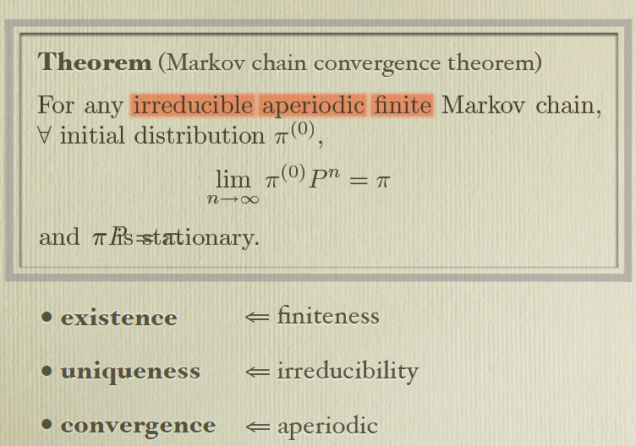
马尔可夫链收敛定理

Slide 30
改进
Larry Page和Sergey Brin 两人从理论上证明了不论初始值如何选取，这种算法都保证了网页排名的估计值能收敛到他们的真实值。
由于互联网上网页的数量是巨大的，上面提到的二维矩阵从理论上讲有网页数目平方之多个元素。如果我们假定有十亿个网页，那么这个矩阵 就有一百亿亿个元素。这样大的矩阵相乘，计算量是非常大的。Larry Page和Sergey Brin两人利用稀疏矩阵计算的技巧，大大的简化了计算量。

Slide 31
目录
背景介绍
Google的网页排序
PageRank简化模型
PageRank随机浏览模型
PageRank的计算

Slide 32
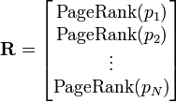
PR值的计算（1）
PageRank值是一个特殊矩阵中的特征向量。这个特征向量为：

Slide 33
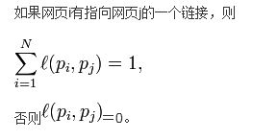
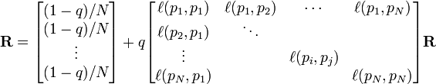
PR值的计算（2）
PR(A)=
(1-d)/n+d(PR(t1)/C(t1)+...+PR(tn)/C(tn))

Slide 34
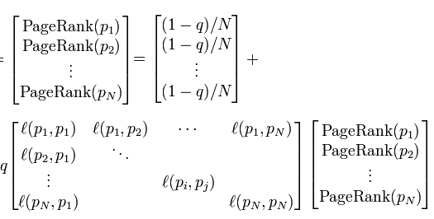
(1-d)/n+d(PR(t1)/C(t1)+...+PR(tn)/C(tn))

Slide 35
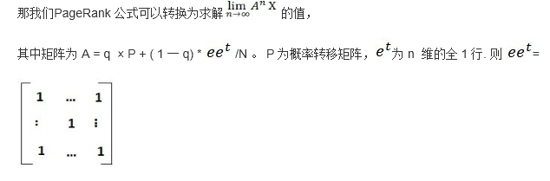
使用幂法求PageRank
幂法计算过程如下：
X 设任意一个初始向量, 即设置初始每个网页的 PageRank值均。一般为1.
R = AX;
while (1 )(
if ( l X - R I < e ) { //如果最后两次的结果近似或者相同，返回R
return R;
} else {
X =R;
R = AX;
}
}

Slide 36
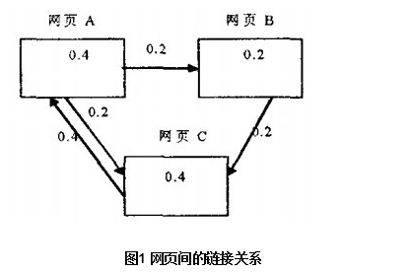
求解步骤：
一、 P概率转移矩阵的计算过程:
先建立一个网页间的链接关系的模型,即我们需要合适的数据结构表示页面间的连接关系。
1) 首先我们使用图的形式来表述网页之间关系：
现在假设只有四张网页集合：A、B、C，其抽象结构如下图1：

Slide 37
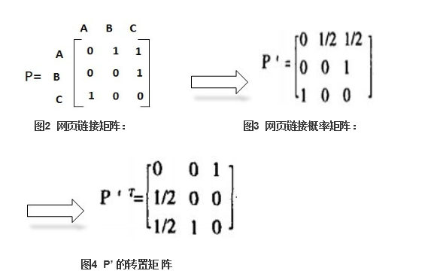
求解步骤：
2）我们用矩阵表示连通图：
用邻接矩阵 P表示这个图中顶点关系 ，如果顶（页面）i向顶点（页面）j有链接情况 ，则pij = 1 ，否则pij = 0 。如图2所示。如果网页文件总数为N ， 那么这个网页链接矩阵就是一个N x N 的矩 阵 。
3）网页链接概率矩阵
然后将每一行除以该行非零数字之和，即（每行非0数之和就是链接网个数）则得到新矩阵P’，如图3所示。 这个矩阵记录了 每个网页跳转到其他网页的概率，即其中i行j列的值表示用户从页面i 转到页面j的概率。图1 中A页面链向B、C，所以一个用户从A跳转到B、C的概率各为1/2。
4）概率转移矩阵P
采用P’ 的转置矩 阵进行计算， 也就是上面提到的概率转移矩阵P 。 如图4所示：

Slide 38
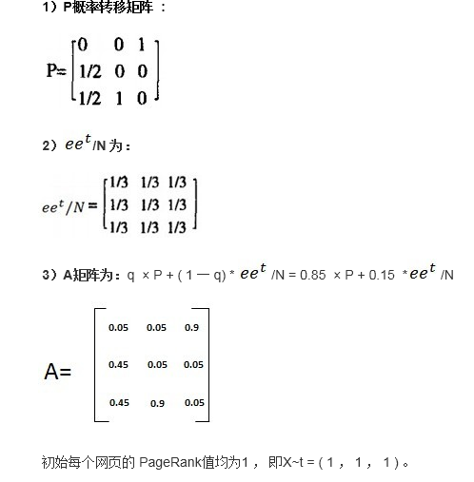
A矩阵计算过程。

Slide 39
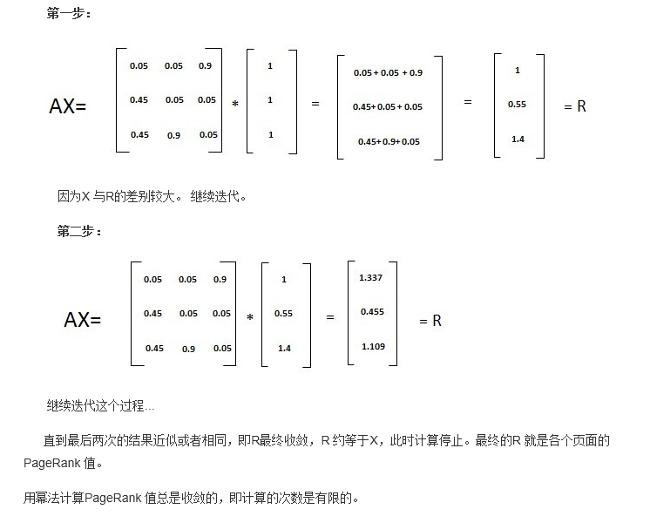
循环迭代计算PageRank的过程

Slide 40
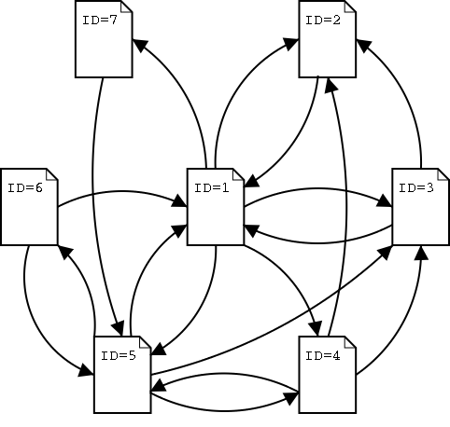
某7个网页之间的链接关系图
按出度构建矩阵

Slide 41
网页链接图的邻接矩阵
0 1 1 0 1 1 0
1 0 1 1 0 0 0
1 0 0 1 1 0 0
1 0 0 0 1 0 0
1 0 0 1 0 1 1
0 0 0 0 1 0 0
1 0 0 0 0 0 0
G =

Slide 42
PageRank的计算
状态转移概率矩阵A
0 1 1/2 0 1/4 1/2 0
1/5 0 1/2 1/3 0 0 0
1/5 0 0 1/3 1/4 0 0
1/5 0 0 0 1/4 0 0
1/5 0 0 1/3 0 1/2 1
0 0 0 0 1/4 0 0
1/5 0 0 0 0 0 0
A =

Slide 43

PageRank的计算
求矩阵A特征值1对应的特征向量
0.699456533837389
0.382860418521518
0.323958815672054
0.242969111754040
0.412311219946251
0.103077804986563
0.139891306767478
0.303514376996805
0.166134185303514
0.140575079872204
0.105431309904153
0.178913738019169
0.0447284345047923
0.0607028753993610
归一化

Slide 44
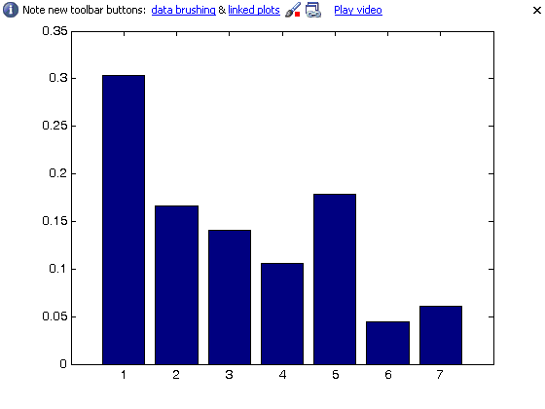
7个网页的PageRank值

Slide 45
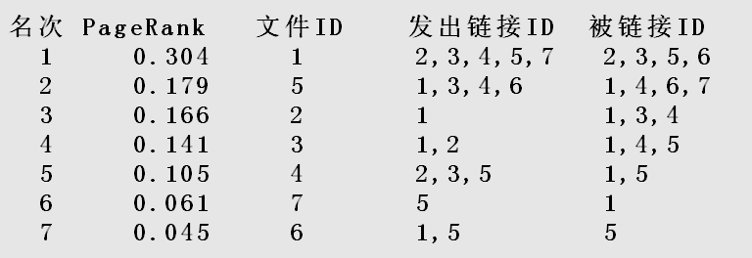
PageRank结果的评价
将 PageRank 的评价按顺序排列(PageRank小数点3位四舍五入):

Slide 46
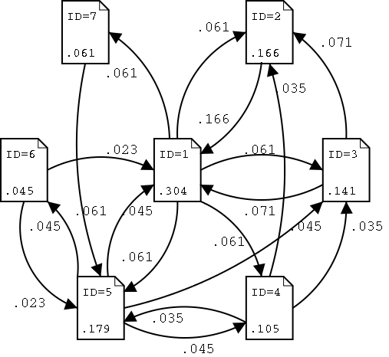
页面之间相互关系及状态转移图

Slide 47
PageRank结果的评价
让我们详细地看一下。ID=1 的页面的PageRank 是0.304，占据全体的三分之一，成为了第1位。
特别需要说明的是，起到相当大效果的是从排在第3位的 ID=2 页面中得到了所有的PageRank (0.166) 数。ID=2页面有从3个地方过来的链入链接，而只有面向 ID=1页面的一个链接，因此(面向ID=1页面的)链接就得到ID=2的所有的PageRank数。
不过，就因为ID=1页面是链出链接和链入链接最多的页面，也可以理解它是最受欢迎的页面。

Slide 48
PageRank结果的评价
反过来，最后一名的 ID=6 页面只有 ID=1 的15％的微弱评价。
总之，即使有同样的链入链接的数目，链接源页面评价的高低也影响 PageRank 的高低。

Slide 49
PageRank算法的应用
学术论文的重要性排序
学术论文的作者的重要性排序
  某作者引用了其它作者的文献，则该作者认为其它作者是“重要”的。
网络爬虫(Web Crawler)
  可以利用PR值，决定某个URL，所需要抓取的网页数量和深度
  重要性高的网页抓取的页面数量相对多一些，反之，则少一些
关键词与句子的抽取（节点与边）
Notes:
关于引用分析的研究要比链接分析早得多

Slide 50
PageRank小结
优点：
是一个与查询无关的静态算法，所有网页的PageRank值通过离线计算获得；有效减少在线查询时的计算量，极大降低了查询响应时间。
PageRank的缺点
  过分相信链接关系
    一些权威网页往往是相互不链接的，比如新浪、搜狐、网易以及腾讯这些大的门户之间，基本是不相互链接的，学术领域也是这样。
    1）人们的查询具有主题特征，PageRank忽略了主题相关性，导致结果的相关性和主题性降低
    2）旧的页面等级会比新页面高。因为即使是非常好的新页面也不会有很多上游链接，除非它是某个站点的子站点。
排序技术是搜索引擎的绝密
  Google目前所使用的排序技术，已经不再是简单的PageRank

Slide 51
The End

